Slide 1
Yolo v3
Better, not Faster, Stronger

Slide 2
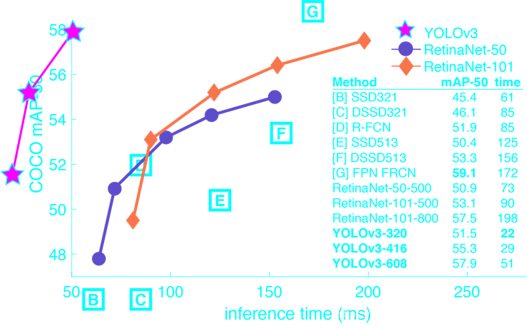
YOLO v3採用Darknet-53的模型
比之前複雜不少，在速度和精度上的提升也非常明顯

Slide 3
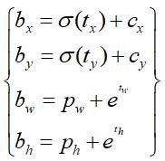
定位資訊預測
YOLOv3繼續採用YOLO v2中的K-means聚類的方式來做Anchor Box的初始化
YOLOv3在COCO資料集上，按照輸入影象的尺寸為416*416，得到9種聚類結果：(10*13); (16*30); (33*23); (30*61); (62*45); (59*119); (116*90); (156*198); (373*326)。
YOLOv3延續了YOLOv2的做法，其中
（tx,ty,tw,th）就是模型的預測輸出（網路學習目標），
(cx,cy) 是單元格的座標偏移量（以單元格邊長為單位），（pw,ph）是預設的Anchor Box的邊長，
（bx,by,bw,bh）就是最終得到的預測出的邊界框的中心座標
和寬高。

Slide 4
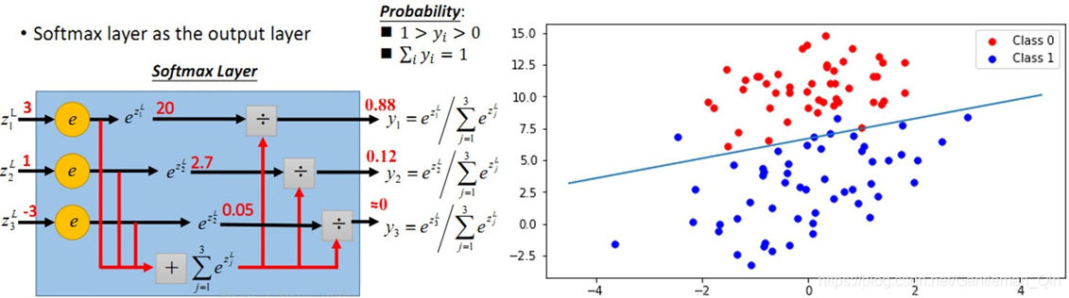
類別資訊預測：
softmax分類器
Logistic分類器
YOLOv2網路中的Softmax分類器，認為一個目標只屬於一個類別，通過輸出Score大小，使得每個框分配到Score最大的一個類別。但在一些複雜場景下，一個目標可能屬於多個類（有重疊的類別標籤），因此YOLOv3用多個獨立的Logistic分類器替代Softmax層解決多標籤分類問題，且準確率不會下降。

Slide 5
confidence score
YOLOv3在Detect之前用logistic regression為每一個bounding box預測一個confidence score。
這塊位置是目標的可能性有多大，可以去掉不必要anchor，可以減少計算量
對每個ground truth只分配一個最好的bounding box與其對應。
而logistic回歸就是用來從9個anchor priors中找到confidence score最高的那一個
當某個bounding box與ground truth的IOU大於其他所有的bounding box時，target值賦1
如果某個bounding box沒有與任何一個ground truth對應，那麼這個框對邊框位置大小的回歸和類別預測沒有幫助，只會懲罰他的objects，試圖減小他的confidence

Slide 6
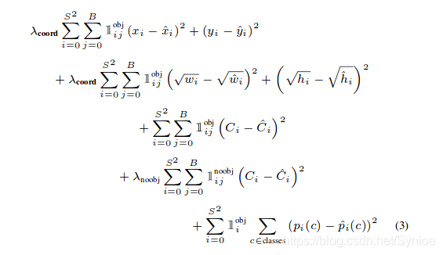
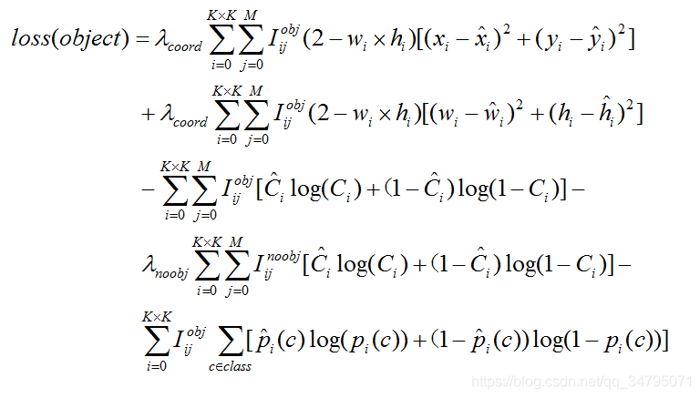
Loss function的變化
Yolo v1 ,v2
Yolo v3
改用交叉熵損失
改用交叉熵損失

Slide 7
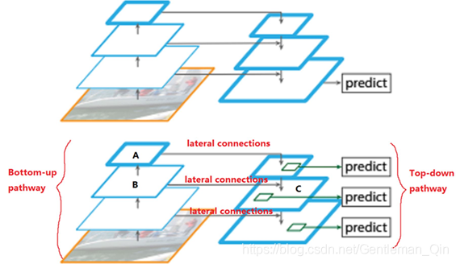
多尺度特徵融合（針對小目標）
低層的特徵語義資訊比較少，但是目標位置資訊準確
高層的特徵語義資訊比較豐富，但是目標位置資訊比較粗略。
類似yolov2的passthrough layer提取的特徵圖的大小是13*13，轉換層的作用就是將前面的26*26的特徵圖和本層的13*13的特徵圖進行融合，再用融合後的特徵圖進行檢測

Slide 8
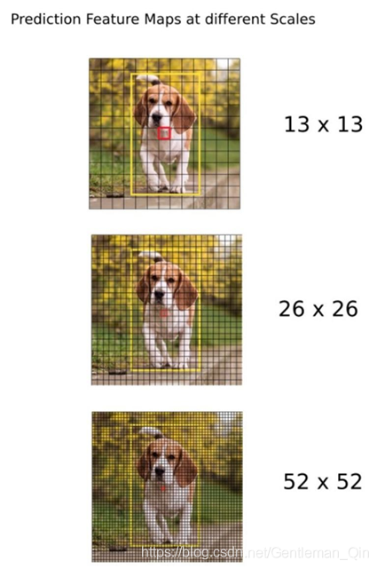
YOLO v3在3個不同尺度上取樣（13*13、26*26和52*52），在多個尺度的融合特徵圖上分別獨立做檢測，最終對於小目標的檢測效果提升明顯。
在YOLOv3中， Anchor Box由5個變為9個，其初始值依舊由K-means聚類演算法產生。每個尺度下分配3個Anchor Box，每個單元格預測3個Bounding Box（對應3個Anchor Box）。
YOLOv2中一張圖片需要預測13*13*5=845個box，而YOLOv3中需要預測（13*13+26*26+52*52）*3=10647個box。

Slide 9
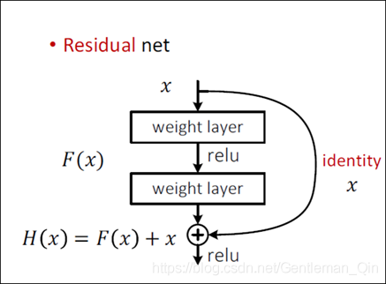
Residual block
YOLOv3引入殘差（Residual）結構，如圖。Res結構可以很好的控制梯度的傳播，避免出現梯度消失或者爆炸等不利於訓練的情形。這使得訓練深層網路難度大大減小，因此才可以將網路做到53層，精度提升比較明顯。

Slide 10
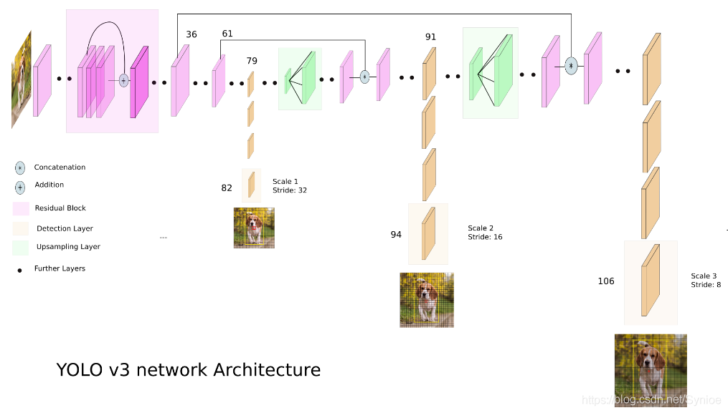

Slide 11
最小尺度YOLO層（13*13）：
輸入：13*13的特徵圖 ，一共1024個通道；
操作：進行一系列卷積操作，特徵圖大小不變，通道數減少為75個；
輸出：輸出13*13大小的特徵圖，75個通道，然後在此基礎上進行分類和定位迴歸。
中尺度YOLO層（26*26）：
輸入：對79層的13*13、512通道的特徵圖進行卷積操作，生成13*13、256通道的特徵圖，然後進行上取樣，生成26*26、256通道的特徵圖，然後將其與61層的26*26、512通道的中尺度特徵圖進行合併；
操作：進行一系列卷積操作，特徵圖大小不變，通道數最後減少為75個。
輸出：26*26大小的特徵圖，75個通道，然後在此進行分類和定位迴歸。
最大尺度YOLO層（52*52）：
輸入：對91層的26*26、256通道的特徵圖進行卷積操作，生成26*26、128通道的特徵圖，然後進行上取樣生成52*52、128通道的特徵圖，然後將其與36層的52*52、256通道的中尺度特徵度合併；
操作：進行一系列卷積操作，特徵圖大小不變，通道數最後減少為75個；
輸出：52*52大小的特徵圖，75個通道，然後在此進行分類和位置迴歸。

Slide 12
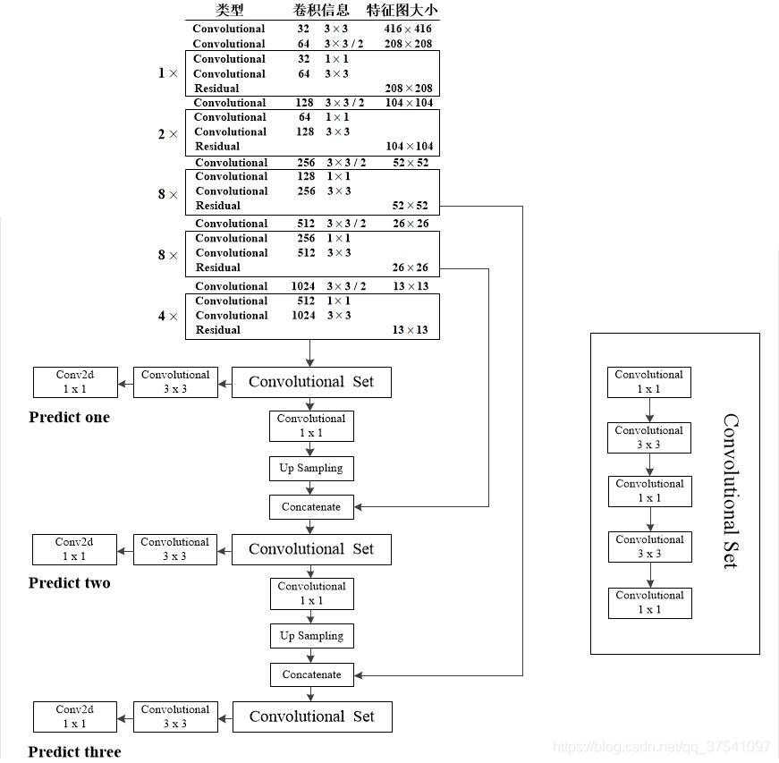

Slide 13
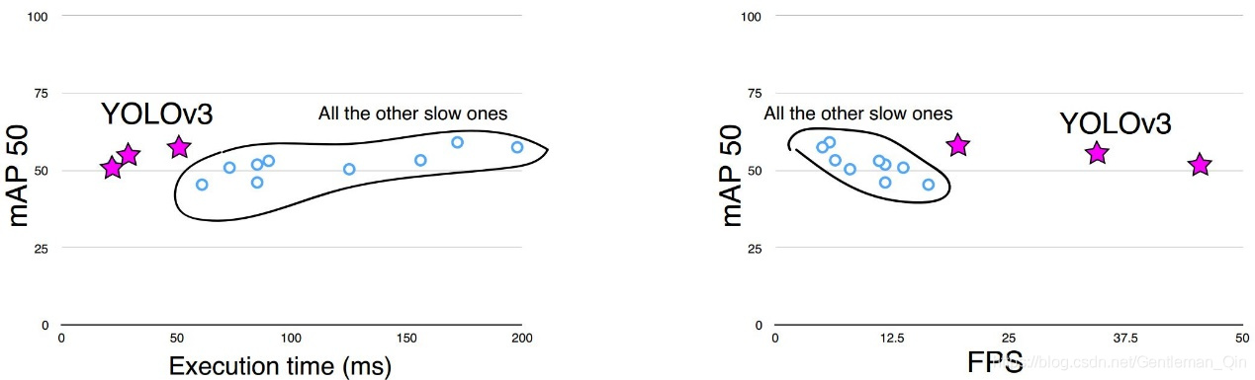
效能

Slide 14
比較
YOLO V1
YOLO V2
YOLO V3
圖像被分成SxS個grid cell
包含GT中心的cell負責檢測相應的物體
每個cell預測B個檢測框及其置信度，和C個類別機率
引入anchor box機制，採用5個聚類
提出Darknet-19網路架構
加入passthrough層增加小物件偵測的機率
輸出使用1x1捲積層替代 YOLOv1 的全連接層
輸出的解析度13x13
anchor box，採用9個聚類
將softmax分類改成用Logistic分類器
多尺度特徵圖預測輸出(類似passthrough)
二元交叉熵損失來進行類別預測

